Slide 1
Dasar Sistem Komputer Aplikasi Penjualan Emas https://github.com/febriano224/Tugas-DSK-Program-Assembly.git A 2200018013 Gilang Febriano
.

Slide 2
Deskripsi Aplikasi
Aplikasi Penjualan Emas
Aplikasi ini berguna untuk kita memudahkan dalam bertransaksi jual belli emas secara online

Slide 3
Fitur Aplikasi
Pengguna aplikasi dapat melihat harga emas secara real time,karena harga emas selalu berubah.
Pengguna dapat membeli emas dengan mudah,hanya menggunakan smartphone.

Slide 4
Alur Kerja
01
02
03
04
Pertama
Kedua
Pengguna memasukkan namanya
Pengguna langsung masuk dibagian menu dan dapat melihat harga emas dan beratnya
Ketiga
Keempat
Jika sudah sampai diakhir,pengguna diminta nomor baris emas yang akan dibelinya
Pengguna dapat memastikan emas yang dibelinya sudah benar atau salah,jika sudah pengguna dapat menekan lanjut.

Slide 5
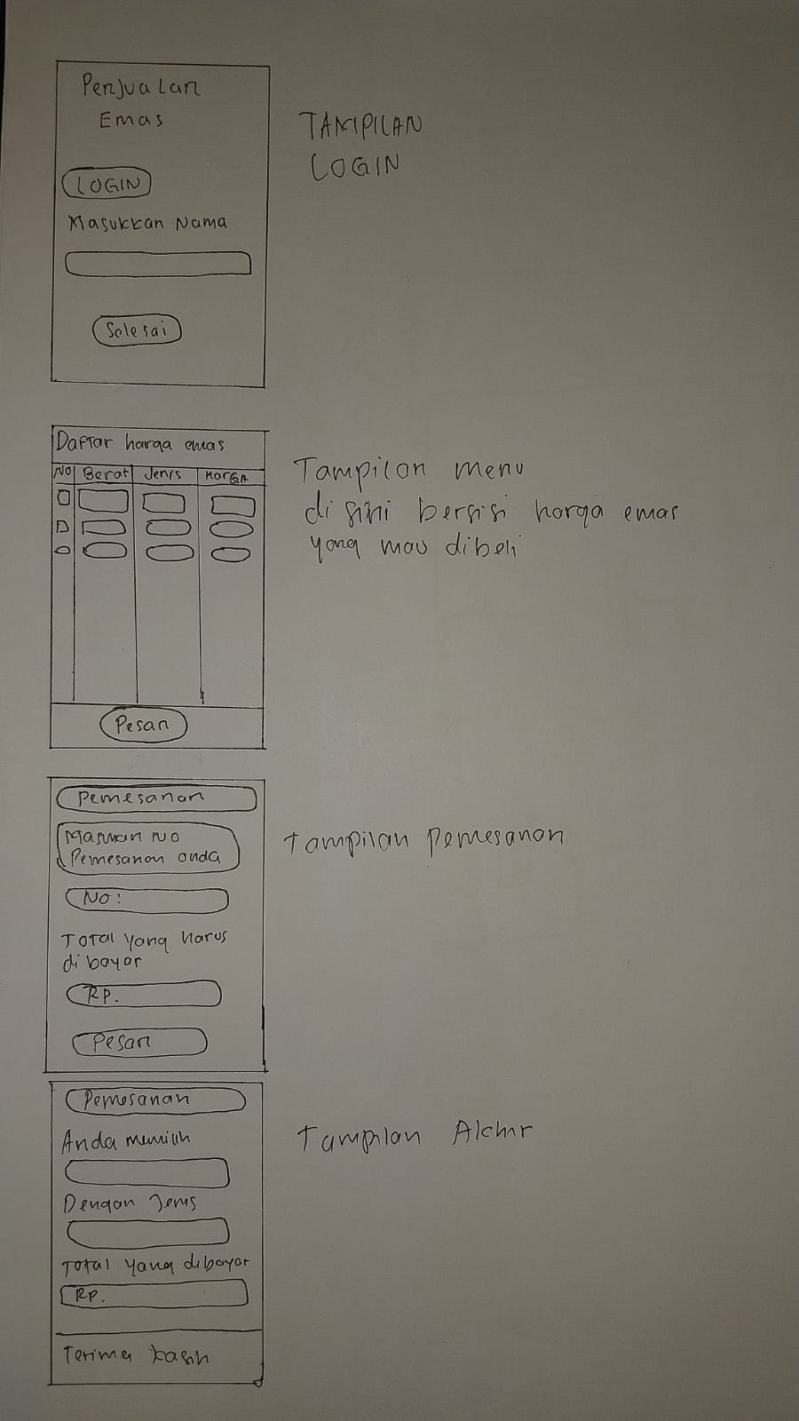
Rancangan Skesta
Ini adalah Sketsa
Antarmuka

Slide 6
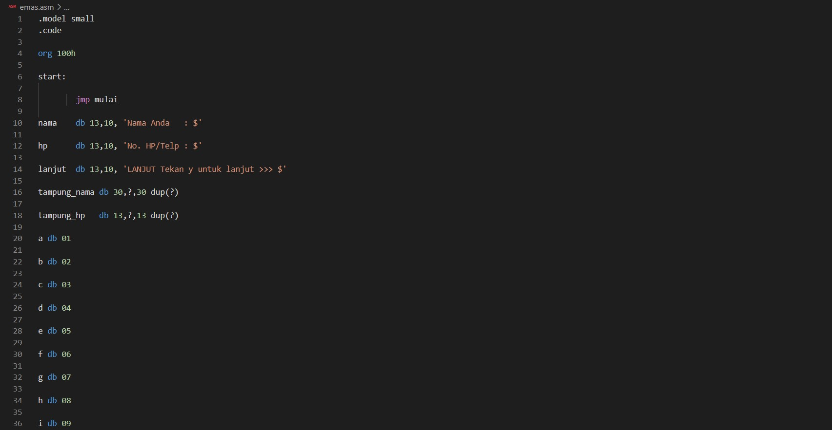
Our Platform
You can give here a brief description of the topic you want to talk about. For example, if you want to talk about Mercury, you can say that it’s the smallest planet in the Solar System
E
Insert your tagline

Slide 7
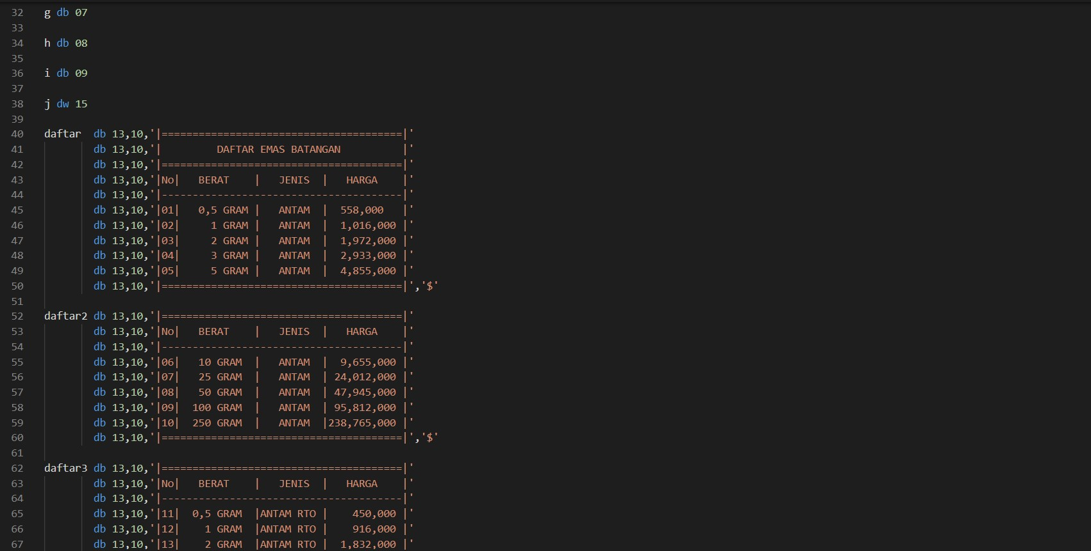
Platform definition
Mercury
Venus
Mercury is the closest planet to the Sun and the smallest one in the entire Solar System
Venus has a beautiful name and is the second planet from the Sun. It has very high temperatures!

Slide 8
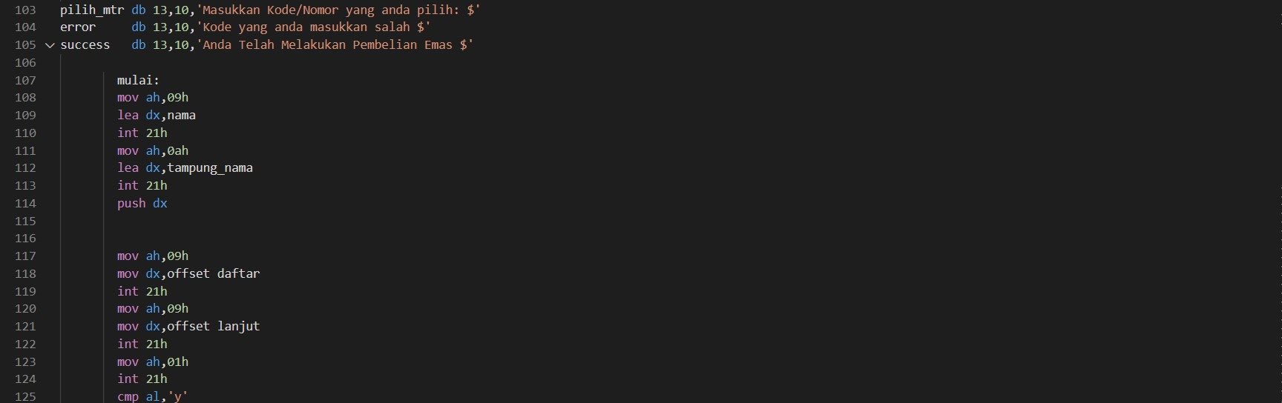
—Someone Famous
“This is a quote, words full of wisdom that someone important said and can make the reader get inspired.”

Slide 9
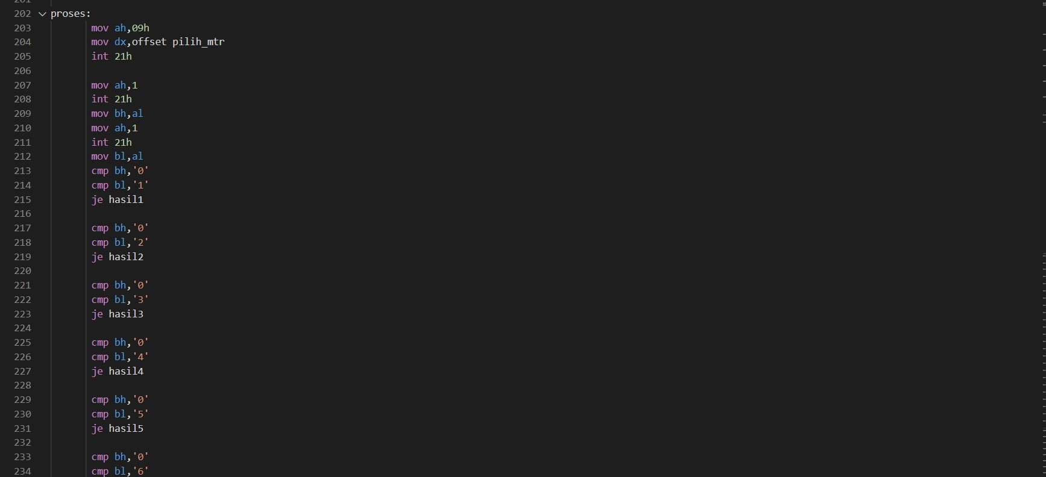

A picture always reinforces
the concept
Images reveal large amounts of data, so remember: use an image instead of a long text

Slide 10
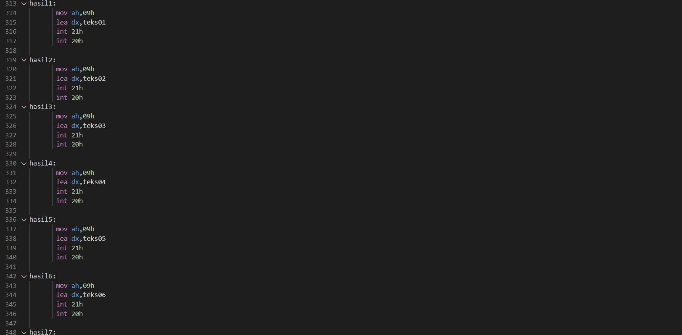
Platform structure
Venus
01
02
Mercury
Venus is the second planet from the Sun
Mercury is the closest planet to the Sun
Jupiter
03
04
Saturn
It’s the biggest planet in the Solar System
Saturn is composed of hydrogen and helium

Slide 11
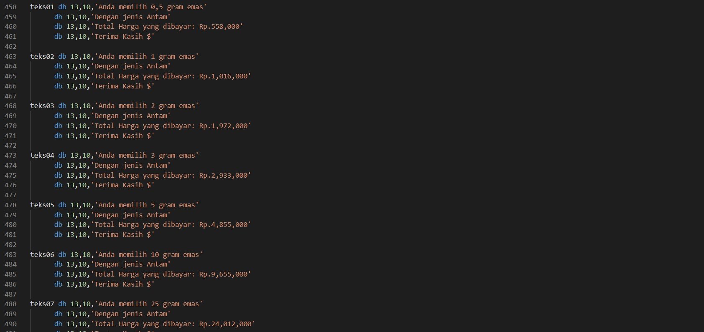
Social media platform diagram
Project
Venus
Mars
Mercury
User 1
User 2
User 1
User 2
User 1
User 2

Slide 12
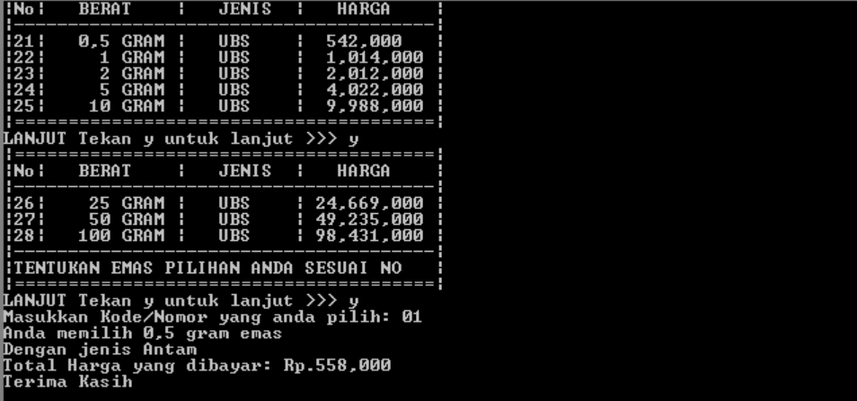
Tampilan Luaran Program
History
You can enter a subtitle here if you need it

Slide 13
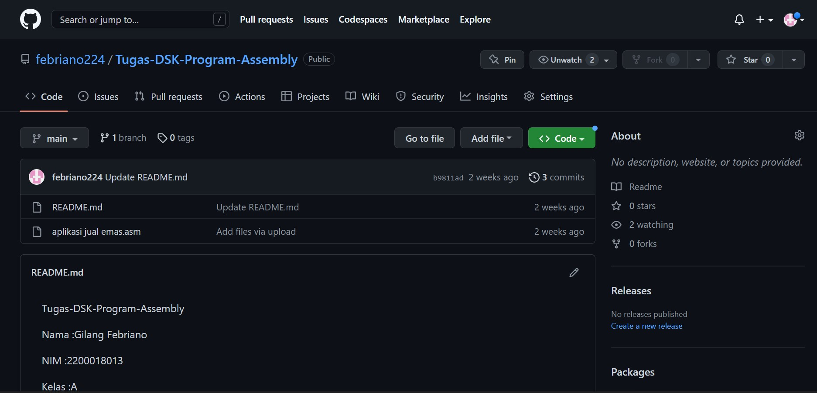
Unggahan Halama Projek Github
Do you know what helps you make your point clear?
Lists like this one:
They’re simple
You can organize your ideas clearly
You’ll never forget to buy milk!
And the most important thing: the audience won’t miss the point of your presentation

Slide 14
Terima Kasih Gilang Febriano 2200018013

